Slide 1
Evaluación técnica de la red de fibra óptica de celec ep – transelectric a través de la cual la empresa transnexa s.a. e.m.a. presta sus servicios de telecomunicaciones a nivel nacional e internacional
Alexandra Cevallos E.
Pablo Betancourt F.
Ingeniería Electrónica en Redes y Comunicación de Datos
Ingeniería Electrónica en Telecomunicaciones

Slide 2
AGENDA
Descripción
Fundamento Teórico
Situación Actual
Análisis
Propuestas de Mejora
Conclusiones y Recomendaciones

Slide 3
DESCRIPCIÓN

Slide 4
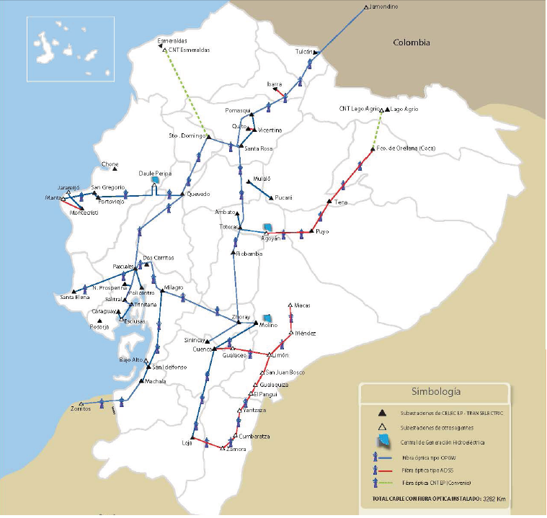
DESCRIPCIÓN
ALCANCE
El proyecto de tesis pretende realizar una evaluación de la infraestructura utilizada en la red de fibra óptica de CELEC EP - TRANSELECTRIC a través de la cual se soportan los servicios provistos por TRANSNEXA S.A. E.M.A., planteando soluciones óptimas que permitan el correcto funcionamiento de los diferentes sistemas
EVALUACIÓN TÉCNICA DE LA RED DE FIBRA ÓPTICA DE CELEC EP – TRANSELECTRIC A TRAVÉS DE LA CUAL LA EMPRESA TRANSNEXA S.A. E.M.A. PRESTA SUS SERVICIOS DE TELECOMUNICACIONES A NIVEL NACIONAL E INTERNACIONAL

Slide 5
DESCRIPCIÓN
OBJETIVO
Plantear alternativas de mejora que eviten o disminuyan posibles fallas mejorando el desempeño de la red de acuerdo al análisis realizado en el sistema de energía de 110VAC y -48VDC, equipamiento, soporte técnico y gestión remota, en los nodos de la red de fibra óptica de CELEC EP-TRANSELECTRIC a través de la cual TRANSNEXA S.A. E.M.A. provee sus servicios
EVALUACIÓN TÉCNICA DE LA RED DE FIBRA ÓPTICA DE CELEC EP – TRANSELECTRIC A TRAVÉS DE LA CUAL LA EMPRESA TRANSNEXA S.A. E.M.A. PRESTA SUS SERVICIOS DE TELECOMUNICACIONES A NIVEL NACIONAL E INTERNACIONAL

Slide 6
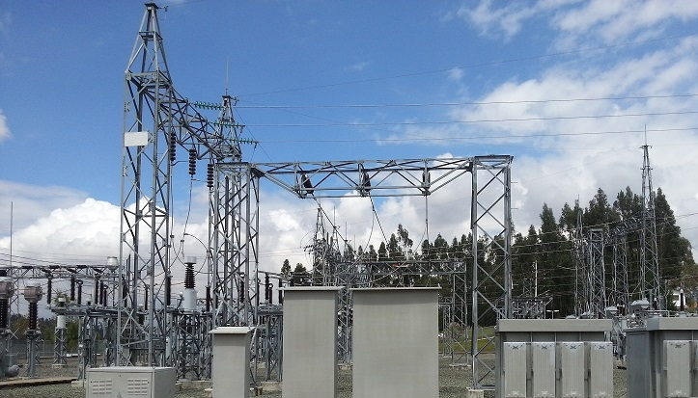
DESCRIPCIÓN
CELEC EP - TRANSELECTRIC
Decreto Ejecutivo N° 220 del 14 de enero del 2010.
Transporte de energía eléctrica, garantizando el libre acceso a las redes de transmisión a los agentes del Mercado Eléctrico Mayoristas compuesto por generadores, distribuidores y grandes consumidores.
EVALUACIÓN TÉCNICA DE LA RED DE FIBRA ÓPTICA DE CELEC EP – TRANSELECTRIC A TRAVÉS DE LA CUAL LA EMPRESA TRANSNEXA S.A. E.M.A. PRESTA SUS SERVICIOS DE TELECOMUNICACIONES A NIVEL NACIONAL E INTERNACIONAL

Slide 7
DESCRIPCIÓN
TRANSNEXA S.A. E.M.A.
Nació de la alianza estratégica entre TRANSELECTRIC S.A, ahora Corporación Eléctrica del Ecuador CELEC EP e INTERNEXA S.A. E.S.P.
EVALUACIÓN TÉCNICA DE LA RED DE FIBRA ÓPTICA DE CELEC EP – TRANSELECTRIC A TRAVÉS DE LA CUAL LA EMPRESA TRANSNEXA S.A. E.M.A. PRESTA SUS SERVICIOS DE TELECOMUNICACIONES A NIVEL NACIONAL E INTERNACIONAL

Slide 8
MARCO TEÓRICO

Slide 9
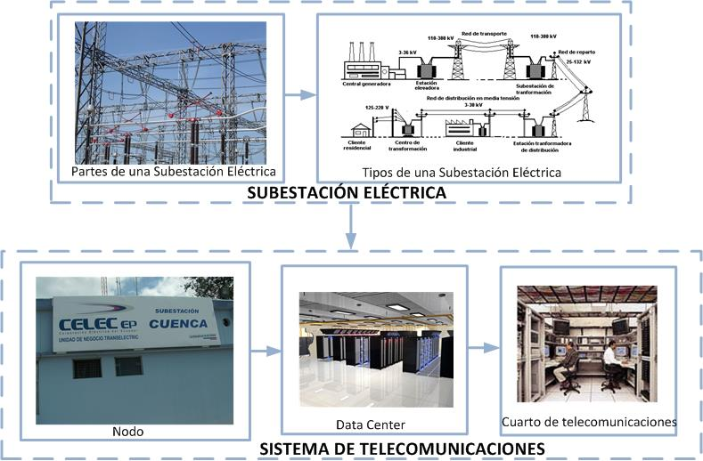
MARCO TEÓRICO
ESTRUCTURA FÍSICA DE LA RED DE TELECOMUNICACIONES
Misión -> Suministrar una cierta energía de forma eléctrica a unos consumidores en un cierto instante de tiempo con una determinada calidad en el suministro de dicha energía.
Subestaciones eléctricas -> Nodo básico dentro de una red de transporte de energía eléctrica, destinada a modificar los parámetros de la potencia eléctrica para facilitar el transporte y la distribución.
Nodos -> Parte fundamental en una red de telecomunicaciones, donde se cuenta con equipos encargados de realizar diversas funciones de procesamiento que requieren cada una de las señales o mensajes que circulan o transitan a través de los enlaces de la red.
Sistema de telecomunicaciones -> Infraestructura física a través de la cual se transporta la información desde la fuente hasta el destino.
EVALUACIÓN TÉCNICA DE LA RED DE FIBRA ÓPTICA DE CELEC EP – TRANSELECTRIC A TRAVÉS DE LA CUAL LA EMPRESA TRANSNEXA S.A. E.M.A. PRESTA SUS SERVICIOS DE TELECOMUNICACIONES A NIVEL NACIONAL E INTERNACIONAL
Notes:
Funciones S/E:
Transformacion de tension
Transformacion de frecuencia
Transformacion del numero de fases
Recticacion
Compensacion del factor de potencia
Conexion de dos o mas circuitos
Un cuarto de telecomunicaciones es el area fsica normalmente dentro de una infraestructura civil utilizada para el uso exclusivo de equipo asociado con el sistema de cableado de telecomunicaciones. Alberga equipos de telecomunicaciones, terminaciones de cable y cableado de interconexion asociado.

Slide 10
MARCO TEÓRICO
DATA CENTER
Un Data Center es un área centralizada para el almacenamiento, manejo y distribución de los datos e información organizada alrededor de un área de conocimiento o un negocio particular.
ANSI/TIA-942
Tier nos indica el nivel de fiabilidad de un centro de datos asociados a cuatro niveles de disponibilidad definidos.
EVALUACIÓN TÉCNICA DE LA RED DE FIBRA ÓPTICA DE CELEC EP – TRANSELECTRIC A TRAVÉS DE LA CUAL LA EMPRESA TRANSNEXA S.A. E.M.A. PRESTA SUS SERVICIOS DE TELECOMUNICACIONES A NIVEL NACIONAL E INTERNACIONAL
Notes:
Los centros de datos son ambientes de misión critica que demandan la mas alta disponibilidad y funcionamiento 24/7/365.
- TIER I
Es considerado como el centro básico de datos que cuenta con las siguientes características:
Admite interrupciones de servicio por actividades planeadas y no planeadas.
No tiene componentes redundantes en la distribución eléctrica y de refrigeración.
La carga máxima de los sistemas en situaciones críticas es del 100 %.
Puede no tener suelos técnicos y UPS o generador eléctrico.
La infraestructura del centro de datos deberá estar fuera de servicio al menos una vez al año por mantenimiento y/o reparaciones. Fallas o errores en loscomponentes pueden causar interrupciones del centro de datos.
TIER II
Este tipo de centro de datos tiene componentes redundantes
Menos susceptible a interrupciones de servicio por actividades planeadas y no planeadas.
Posee un diseño (N+1) lo que significa que al menos hay un duplicado de cada componente de la infraestructura.
Tiene suelos técnicos y UPS o generador eléctrico conectados a una sola línea de distribución eléctrica.
La carga máxima de los sistemas en situaciones críticas es del 100 %.
El mantenimiento en la línea de distribución eléctrica o en otros componentes de la infraestructura, pueden causar una interrupción del servicio.
- TIER III
Este tipo de centro de datos tiene un mantenimiento concurrente y cuenta con las siguientes características:
Permiten realizar cualquier actividad planeada sobre cualquier componente de la infraestructura sin interrupciones en la operación.
Actividades planeadas incluyen mantenimiento preventivo, reparaciones o reemplazo de componentes, agregar o eliminar componentes, realizar pruebas de sistemas o subsistemas, entre otros.
Posee un diseño (N+1) lo que significa que al menos hay un duplicado de cada componente de la infraestructura.
Tiene suelos técnicos y UPS o generador eléctrico conectados en doble línea de distribución eléctrica.
La carga máxima de los sistemas en situaciones críticas es del 90 %.
El mantenimiento en la línea de distribución eléctrica o en otros componentes de la infraestructura, pueden causar una interrupción del servicio.
- TIER IV
Este tipo de centro de datos es tolerante a fallas y cuenta con las siguientes características:
No tiene interrupciones de servicio por actividades planeadas y no planeada.
Debido a su principal característica si existe un evento crítico no planeado el centro de datos continua operando normalmente.
Requieren de 2 líneas de distribución simultáneamente activas lo que eléctricamente significa múltiples componentes redundantes 2(N+1) es decir 2 UPS con redundancia N+1 .
La carga máxima de los sistemas en situaciones críticas es de 90 %.
Persiste un nivel de exposición a fallos, por el inicio de una alarma de incendio o porque una persona inicie un procedimiento de apagado de emergencia (EPO), los cuales deben existir para cumplir con los códigos de seguridad contra incendios o eléctricos.

Slide 11
MARCO TEÓRICO
ESTÁNDARES DE DISEÑO Y FUNCIONAMIENTO DE UN CUARTO DE TELECOMUNICACIONES
ANSI/TIA/EIA 568-B.1: Normas de cableado y relacionadas.
ANSI/TIA/EIA 568-B.2:Componentes para el cableado UTP.
ANSI/TIA/EIA 568-B.3: Componentes de cableado con fibra óptica.
ANSI/TIA/EIA 568-C: Adendas de la revisión ANSI/TIA/EIA 568-B se compila en un solo documento.
ANSI/TIA/EIA 569: Estándar para Edificios Comerciales, Rutas y Espacios para Telecomunicaciones.
ANSI/TIA/EIA-606: Administración para la Infraestructura de Telecomunicaciones comerciales.
ANSI/TIA/EIA 607: Requerimientos de aterrizado y uniones para telecomunicaciones en edificios comerciales.
ITU-T G.805: Arquitectura funcional de las redes de transporte de una forma independiente de la tecnología
ITU-T G.783: Componentes y la metodología que deben emplearse para especificar la funcionalidad de elementos de red en la jerarquía digital síncrona (SDH).
ITU-T M.3010: conceptos de las arquitecturas de la red de gestión de las telecomunicaciones (RGT).
EVALUACIÓN TÉCNICA DE LA RED DE FIBRA ÓPTICA DE CELEC EP – TRANSELECTRIC A TRAVÉS DE LA CUAL LA EMPRESA TRANSNEXA S.A. E.M.A. PRESTA SUS SERVICIOS DE TELECOMUNICACIONES A NIVEL NACIONAL E INTERNACIONAL

Slide 12
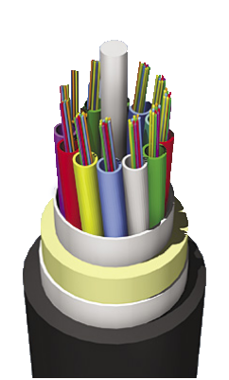
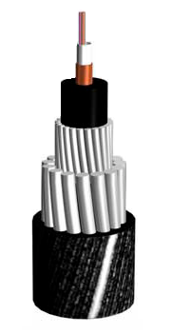
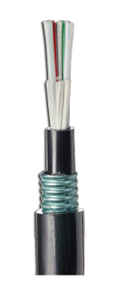
MARCO TEÓRICO
FIBRA ÓPTICA
La fibra óptica es el medio de transmisión empleado habitualmente en redes de datos.
ADSS
Es instalado a lo largo de las líneas aéreas de transmisión existentes.
OPGW
Cable óptico de guarda que se ubica en la parte superior de las líneas de alta tensión.
ARMADO
Resistencia ante aplastamiento siete veces superior a la de la fibra estándar
SUBMARINO
Capacidades de varios terabits por segundo por cable.
EVALUACIÓN TÉCNICA DE LA RED DE FIBRA ÓPTICA DE CELEC EP – TRANSELECTRIC A TRAVÉS DE LA CUAL LA EMPRESA TRANSNEXA S.A. E.M.A. PRESTA SUS SERVICIOS DE TELECOMUNICACIONES A NIVEL NACIONAL E INTERNACIONAL
Notes:
La fibra óptica se utiliza ampliamente en telecomunicaciones, ya que permite enviar grandes cantidades de datos a grandes distancias, con velocidades superiores a las de radio o cable. Son el medio de transmisión por excelencia por sus características únicas:
Ancho de banda mayor a cualquier otro tipo de cable
Existe poca pérdida de señal.
Inmunidad a interferencias electromagnéticas.
Flexibilidad y ligereza
Inmunidad a condiciones ambientales.
El cable ADSS es un tipo de cable con fibra óptica que contiene elementos metálicos no conductivos. Es utilizado por compañías eléctricas como medio de comunicaciónx, instalado a lo largo de las lneas aereas de transmision existentes, con frecuencia comparten las mismas estructuras de apoyo que los conductores electricos.
Submarino Ofrecen grandes capacidades de transmision, de varios
Terabits por segundo por cable, buena calidad de transmision, y una vida util de hasta
25 a~nos.

Slide 13
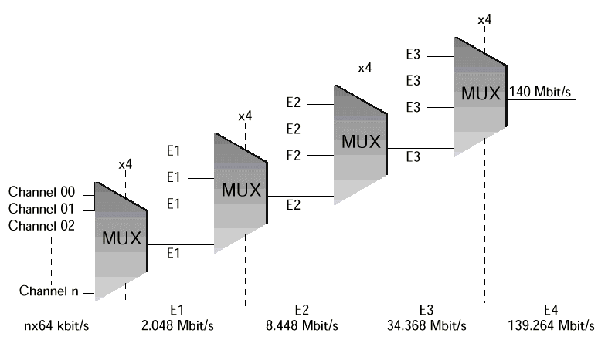
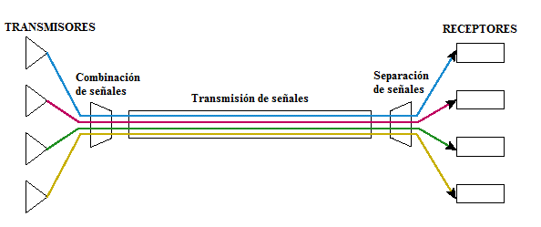
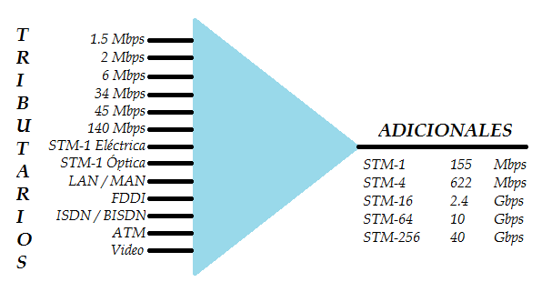
MARCO TEÓRICO
TECNOLOGÍAS DE TRANSMISIÓN
Son las encargadas del envío y multicanalización de diversos tipos de información en diferentes formatos tanto analógicos como digitales.
PDH
DWDM
SDH
EVALUACIÓN TÉCNICA DE LA RED DE FIBRA ÓPTICA DE CELEC EP – TRANSELECTRIC A TRAVÉS DE LA CUAL LA EMPRESA TRANSNEXA S.A. E.M.A. PRESTA SUS SERVICIOS DE TELECOMUNICACIONES A NIVEL NACIONAL E INTERNACIONAL
Notes:
PDH (Plesiochronous Digital Hierarchy) pdh jerarquía digital plesiócrona es una tecnología usada en telecomunicaciones basada en el transporte de diferentes canales digitales sobre un mismo enlace.
PDH define un conjunto de sistemas de transmisión que utiliza un par de cables (uno para transmitir, otro para recibir) y un método de multiplexacion por division de tiempo (TDM) para interpolar múltiples canales de voz y datos digitales.
SDH (Synchronous Digital Hierarchy) es un sistema de transporte digital sincrónico dise~nado para proveer una infraestructura sencilla, economica y exible para redes de telecomunicaciones.
Es una tecnologa dominante en la capa fsica de transporte de las redes opticas que permite el transporte de traco de voz, video y paquetes de datos como los que utilizan el protocolo IP.
Una red sncrona es capaz de incrementar sensiblemente el ancho de banda disponible y reducir el numero de equipos de red sobre el mismo soporte fsico que otro tipo de tecnologas. Ademas la posibilidad de gestion de red dota a esta de mayor flexibilidad.
DWDM (Dense wave lenght division multiplexing) es el acronimo de multiplexacion por longitud de onda densa , esta es una tecnica para la transmision de se~nales usando bra optica pero con la modalidad de uso de las bandas C (1530 - 1565 m) y L (1565 - 1625 m) siendo la primera la mas comun en la mayor parte de equipamiento.

Slide 14
MARCO TEÓRICO
SISTEMAS Y PROTOCOLOS DE GESTIÓN
SDH
Arquitectura cliente-servidor
Nivel Ethernet para equipos locales
Equipos remotos: Canales de distribución de datos o DCC.
DWDM
Arquitectura cliente-servidor
Nivel Ethernet para equipos locales
Equipos remotos: el canal de supervisión óptico
EVALUACIÓN TÉCNICA DE LA RED DE FIBRA ÓPTICA DE CELEC EP – TRANSELECTRIC A TRAVÉS DE LA CUAL LA EMPRESA TRANSNEXA S.A. E.M.A. PRESTA SUS SERVICIOS DE TELECOMUNICACIONES A NIVEL NACIONAL E INTERNACIONAL
Notes:
Los sistemas DWDM son capaces de transportar informacion sobre una unica fibra optica monomodo utilizando normalmente una fibra para transmision y otra para recepcion de hasta 160 canales o longitudes de onda correspondiente a la tercera ventana (bandas C y L de comunicaciones opticas).

Slide 15
MARCO TEÓRICO
SISTEMAS Y PROTOCOLOS DE GESTIÓN
STACK TCP/IP
U2000
SNMP
TNMS-M.
STACK OSI
TNMS-CORE/CDM
EVALUACIÓN TÉCNICA DE LA RED DE FIBRA ÓPTICA DE CELEC EP – TRANSELECTRIC A TRAVÉS DE LA CUAL LA EMPRESA TRANSNEXA S.A. E.M.A. PRESTA SUS SERVICIOS DE TELECOMUNICACIONES A NIVEL NACIONAL E INTERNACIONAL
Notes:
U2000
Las principales características son:
Gestiona sistemas de transmisión como SDH, WDM, MSTP, ASON, SONET de manera unificada.
Proporciona todas las funcionalidades de la gestion de redes como son: gestión de fallas, gestión de la conguracion, gestion de la comunicacion, gestion del rendimiento, gestion de seguridad, gestion de la topologa de la red.
Permite la gestion de la red de manera sencilla y rápida, permitiendo el monitoreo y la conguracion de la misma mediante el acceso a la red.
SNMP (Simple Network Management Protocol) en español Protocolo simple de administracion de red. Es un protocolo que trabaja en la capa de aplicación del modelo OSI y permite administrar dispositivos de red y diagnosticar posibles problemas.
SNMP tiene diferentes funciones:
Configurar dispositivos remotos: La informacion de configuracion puede enviarse a cada host conectado a la red desde el sistema de administracion.
Supervisar el rendimiento de la red: Se realiza un seguimiento de la velocidad de procesamiento, rendimiento de la red y recopila informacion acerca de las transmisiones de datos.
Detectar errores en la red o accesos inadecuados: Configurar alarmas que se desencadenaran en los dispositivos de red cuando se produzcan ciertos sucesos.
Cuando se dispara una alarma, el dispositivo enva un mensaje de suceso al sistema de administracion. Entre las causas mas frecuentes de alarma se incluye el cierre y reinicio de un dispositivo, un error de un vnculo detectado en un enrutador y un acceso inadecuado.
Auditar el uso de la red: Supervisar el uso general de la red para identificar el acceso de un grupo o usuario, y los tipos de uso de servicios y dispositivos de la red.
TNMS-M tiene gestion de elementos de red asignados para los equipos SURPASS hit 7020, 7025, 7030 que permiten proveer reporte de fallas, conguracion, rendimiento, gestion de seguridad y gestion de servicio para SDH/PDH.
Se basa en la arquitectura cliente-servidor la cual identica funcionalidades logicas de grupo y es abierta y modular para la maxima interoperabilidad y funcionalidad
El TNMS-CORE/CDM o Transport Network Management System CORE/CDM es utilizado para medianas y grandes redes adaptados para los requerimientos especificos de los clientes.
Esta aplicacion trabaja en la capa de red del stack OSI usando el protocolo de enrutamiento IS-IS basado en direcciones NSAP conguradas en cada uno de los elementos de red.
La familia de productos TNMS Core provee una serie de funcionalidades de gestion que abarcan todos los aspectos necesarios para un eciente control de las redes de transporte como son:
Configuracion.
Fallas.
Performance.
Seguridad.

Slide 16
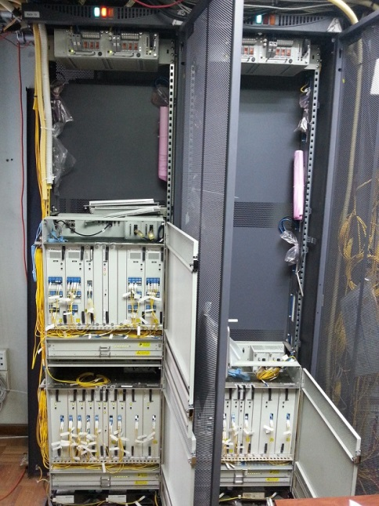
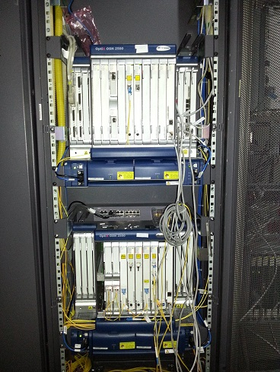
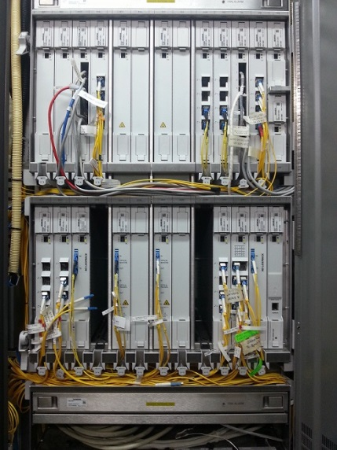
SITUACIÓN ACTUAL

Slide 17
SITUACIÓN ACTUAL
Introducción
Red de fibra óptica
Nodos

Slide 18
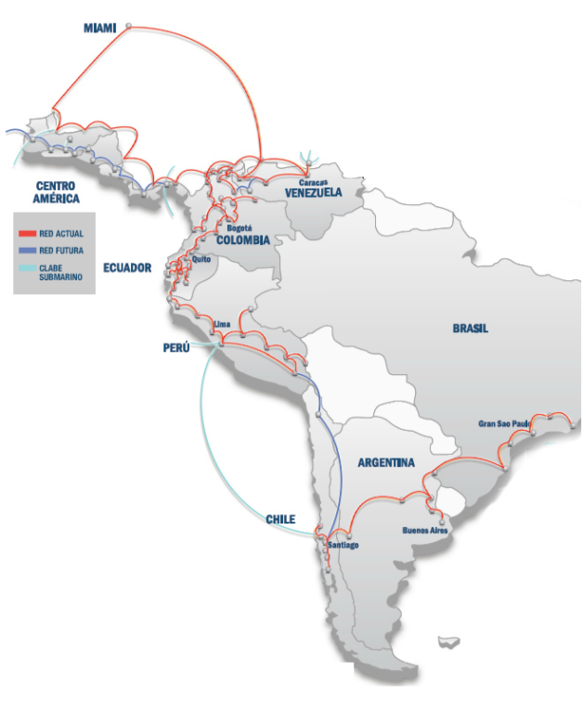
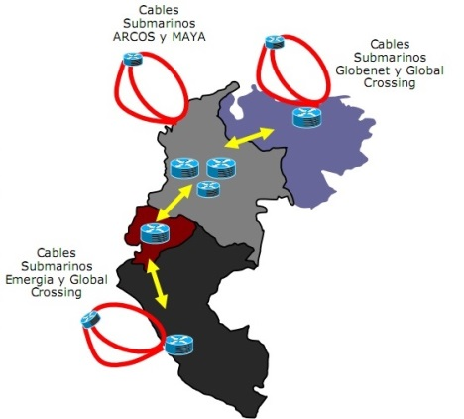
SITUACIÓN ACTUAL
INTRODUCCIÓN
Pilar fundamental para soporte de servicios de SNI.
29 años PLC, resultados satisfactorios
Requerimientos de alta disponibilidad, nuevas tecnologías de transporte.
Nuevo marco legal : Mercado del Servicio Portador Ecuatoriano
Salidas internacionales a través de TRANSNEXA S.A E.M.A.
Concesión de Portadores 2003.
Centro de Gestión de Telecomunicaciones 7x24x365
EVALUACIÓN TÉCNICA DE LA RED DE FIBRA ÓPTICA DE CELEC EP – TRANSELECTRIC A TRAVÉS DE LA CUAL LA EMPRESA TRANSNEXA S.A. E.M.A. PRESTA SUS SERVICIOS DE TELECOMUNICACIONES A NIVEL NACIONAL E INTERNACIONAL
Notes:
Las Telecomunicaciones en TRANSELECTRIC, constituyen el pilar fundamental en donde se soportan los servicios para el Sistema Nacional Interconectado (SNI) como son teleproteccion, canales de voz y datos en tiempo real.
Desde hace 29 a~nos la empresa ha operado y mantenido un Sistema de Telecomunicaciones que utiliza Onda Portadora (PLC) a traves de las lneas de alta tension del Sistema Nacional de Transmision (SNT), con resultados altamente satisfactorios.
Las actuales necesidades de comunicacion y los requerimientos de alta disponibilidad, demandan la utilizacion de nuevas tecnologas en la transmision de la informacion, es por esto que TRANSELECTRIC se ha visto en la necesidad de implementar fibra optica como parte de su red de Telecomunicaciones.
Aprovechando el nuevo marco legal y la apertura a la competencia, TRANSELECTRIC incursiono en el mercado del Servicio Portador Ecuatoriano.
A traves de la empresa TRANSNEXA S.A. E.M.A. es posible contar con conexiones internacionales, permitiendo al Ecuador integrarse a la Red Regional Bolivariana de fibra optica que une actualmente a Venezuela, Colombia, Ecuador, Peru, Chile, Argentina y Brasil. Permite tambien acceder a 6 cables submarinos que unen al Ecuador a la gran nube mundial de Internet.
CELEC EP - TRANSELECTRIC y TRANSNEXA E.M.A disponen de su propio Centro de Gestion de Telecomunicaciones que operan de forma ininterrumpida (7x24x365) para garantizar la disponibilidad de la red. La disponibilidad de la red de CELEC EP -TRANSELECRIC es del 99,8% y la disponibilidad de la red de TRANSNEXA es de 99,8% para servicios POP TO POP internacional y CARRIER ETHERNET y 99.6% para IP ACCESS.

Slide 19
SITUACIÓN ACTUAL
RED DE FIBRA ÓPTICA
.
CELEC EP - TRANSELECTRIC cuenta con una red de Telecomunicaciones que usa el cable de fibra óptica OPGW y ADSS como medio de transmisión.
REGIÓN COSTA
48 hilos
8 hilos asignados a TRANSNEXA S.A.
REGIÓN SIERRA
24 hilos
EVALUACIÓN TÉCNICA DE LA RED DE FIBRA ÓPTICA DE CELEC EP – TRANSELECTRIC A TRAVÉS DE LA CUAL LA EMPRESA TRANSNEXA S.A. E.M.A. PRESTA SUS SERVICIOS DE TELECOMUNICACIONES A NIVEL NACIONAL E INTERNACIONAL
Notes:
La red transeelectirc esta formada por varios nodos y PDPs ubicados en diferentes ciudades del pas interconectados mediante enlaces radiales y de backbone utilizando cable de bra optica tipo UIT-T G.652 y UIT-T G.655 en cable OPGW o ADSS ideales para transmitir datos por las lneas de alta tension. En el tramo de la Region Costa el cable instalado es de 48 hilos de bra optica, de los cuales 8 hilos son de uso exclusivo de TRANSNEXA S.A. E.M.A., en el tramo de la Region Sierra el cable instalado de bra optica es de 24 hilos.

Slide 20
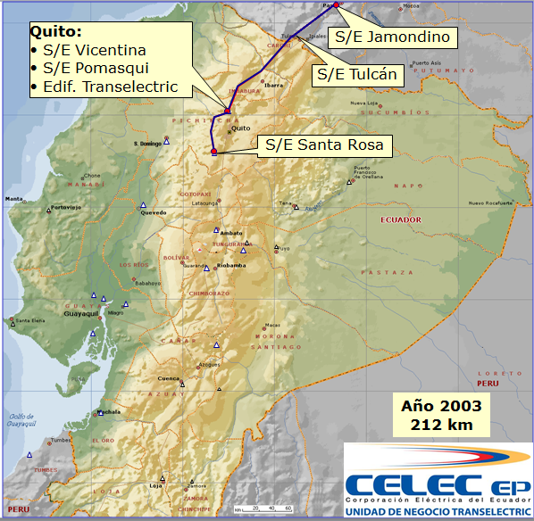
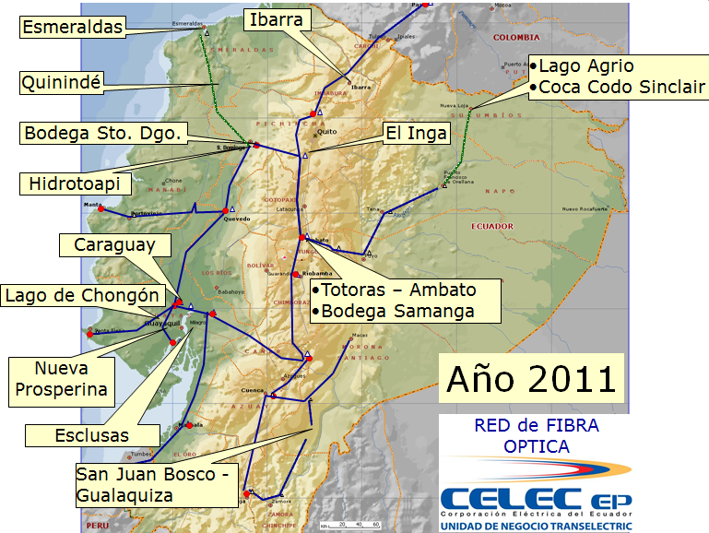
SITUACIÓN ACTUAL
RED DE FIBRA ÓPTICA
.
STM-4 -> STM-64
EVALUACIÓN TÉCNICA DE LA RED DE FIBRA ÓPTICA DE CELEC EP – TRANSELECTRIC A TRAVÉS DE LA CUAL LA EMPRESA TRANSNEXA S.A. E.M.A. PRESTA SUS SERVICIOS DE TELECOMUNICACIONES A NIVEL NACIONAL E INTERNACIONAL
Notes:
La red de fibra óptica se ha desarrollado desde el año 2003 hasta la actualidad, la primera instalación de fibra óptica fue en el norte del país, alcanzado una distancia de 212 Km entre los enlaces S/E Jamondino en Colombia - S/E Tulcán, S/E Tulcán - S/E Pomasqui, S/E Pomasqui - S/E Vicentina, S/E Vicentina - Edif. Transelectric y S/E Vicentina - S/E Santa Rosa.
Actualmente se cuenta con 3282 km de cable OPGW y ADSS instalado a lo largo del país.
Las capacidades instaladas desde el 2003 han ido cambiando paulatinamente de acuerdo al crecimiento de los enlaces de fibra 'optica instalados. CELEC EP - TRANSELECTRIC comenz'o con capacidades de STM - 4 en los enlaces de la parte norte del pa'is con equipos SMA en su red SDH. Posteriormente las capacidades fueron aumentando desde un STM - 4 hasta alcanzar un STM - 64 en varios de sus enlaces. En el 2010 se implement'o la red de transporte con tecnolog'ia DWDM desde Tulc'an hasta Machala la cual permite una capacidad total te'orica de 400 Gbps.

Slide 21
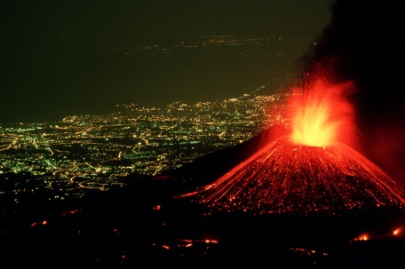
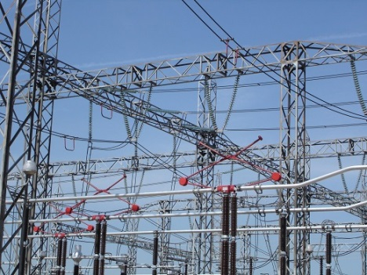
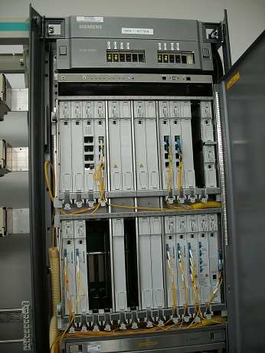
SITUACIÓN ACTUAL
RED DE FIBRA ÓPTICA
.
Funcionamiento de la red:
Infraestructura física
Equipamiento
Talento humano
Factores externos
EVALUACIÓN TÉCNICA DE LA RED DE FIBRA ÓPTICA DE CELEC EP – TRANSELECTRIC A TRAVÉS DE LA CUAL LA EMPRESA TRANSNEXA S.A. E.M.A. PRESTA SUS SERVICIOS DE TELECOMUNICACIONES A NIVEL NACIONAL E INTERNACIONAL
Notes:
El correcto funcionamiento de la red no solo depende de la infraestructura fsica y
el equipamiento disponible, sino tambien al desempe~no del personal que pertenece a la
Subgerencia de Servicios, ademas de factores externos que no pueden ser anticipados
ni controlados.

Slide 22
SITUACIÓN ACTUAL
RED DE FIBRA ÓPTICA
.
TIC’s
Datos en tiempo real
Mayor calidad de servicios
Altas velocidades
CRECIMIENTO
Mayor capacidad
Robustez
Protecciones
Nuevas tecnologías
Mayor cobertura
EVALUACIÓN TÉCNICA DE LA RED DE FIBRA ÓPTICA DE CELEC EP – TRANSELECTRIC A TRAVÉS DE LA CUAL LA EMPRESA TRANSNEXA S.A. E.M.A. PRESTA SUS SERVICIOS DE TELECOMUNICACIONES A NIVEL NACIONAL E INTERNACIONAL
Notes:
El continuo crecimiento de las Tecnologas de la Informacion, la necesidad de servicios de mayor calidad como video en Alta Denicion, altas velocidades de navegacion en Internet han propiciado el crecimiento de la empresa, requiriendo enlaces de mayores capacidades, equipos mas robustos con diferentes protecciones , implementacion de nuevas tecnologas de transporte, entre varios factores adicionales. Estos factores han permitido aumentar a la vez robustecer en la red de bra optica y expandir su cobertura.

Slide 23
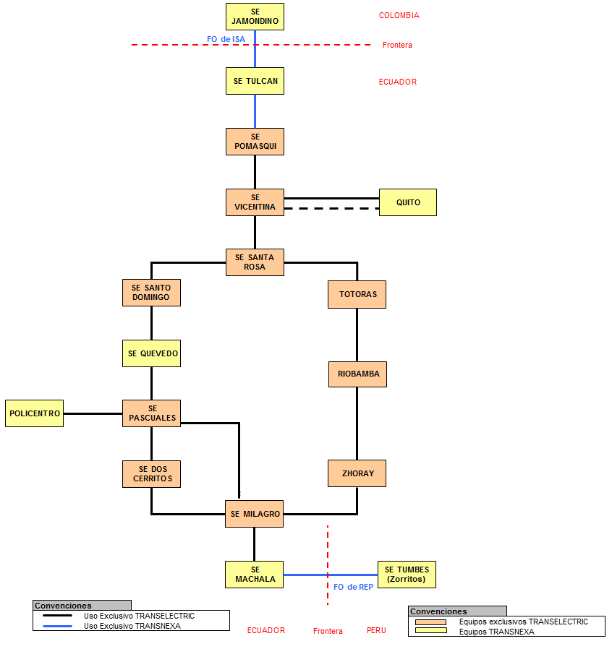
SITUACIÓN ACTUAL
RED DE FIBRA ÓPTICA
.
BACKBONE
Columna vertebral de la red es una serie de conexiones que conforman el flujo principal de información contenida en una red a través de los nodos(puntos de conexión) principales distribuidos a lo largo del país.
EVALUACIÓN TÉCNICA DE LA RED DE FIBRA ÓPTICA DE CELEC EP – TRANSELECTRIC A TRAVÉS DE LA CUAL LA EMPRESA TRANSNEXA S.A. E.M.A. PRESTA SUS SERVICIOS DE TELECOMUNICACIONES A NIVEL NACIONAL E INTERNACIONAL
Notes:
La red de backbone de CELEC EP - TRANSELECTRIC conforma un anillo de fibra optica situada en dos regiones del pas: Costa y Sierra brindando servicio de portador
de portadores.

Slide 24
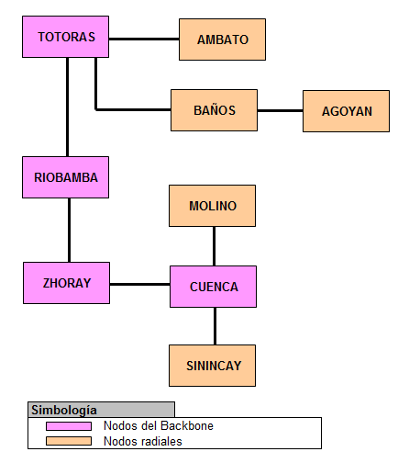
SITUACIÓN ACTUAL
RED DE FIBRA ÓPTICA
.
ENLACES RADIALES
Los enlaces que unen los nodos del backbone con los nodos secundarios son denominados enlaces radiales, los cuales presentan una topología árbol permitiendo el intercambio de información entre los mismos.
EVALUACIÓN TÉCNICA DE LA RED DE FIBRA ÓPTICA DE CELEC EP – TRANSELECTRIC A TRAVÉS DE LA CUAL LA EMPRESA TRANSNEXA S.A. E.M.A. PRESTA SUS SERVICIOS DE TELECOMUNICACIONES A NIVEL NACIONAL E INTERNACIONAL
Notes:
Los enlaces que unen los nodos del backbone con los nodos secundarios son denominados enlaces radiales, los cuales presentan una topologia arbol permitiendo el intercambio de informacion entre los mismos. Estos se encuentran ubicados en tres regiones del Ecuador: Costa, Sierra y Oriente brindando servicio de portador de portadores.

Slide 25
SITUACIÓN ACTUAL
RED DE FIBRA ÓPTICA
RED SDH
Equipos Add/Drop Multiplexer
Canales TDM
Protecciones lineales
Sincronización
Reloj externo GPS
Referencia 2MHz
Interfaces
Eléctricas: E1’s, E3’s, DS3’s, STM-1’s
Ópticas: STM-N, GigabitEthernet
EVALUACIÓN TÉCNICA DE LA RED DE FIBRA ÓPTICA DE CELEC EP – TRANSELECTRIC A TRAVÉS DE LA CUAL LA EMPRESA TRANSNEXA S.A. E.M.A. PRESTA SUS SERVICIOS DE TELECOMUNICACIONES A NIVEL NACIONAL E INTERNACIONAL
Notes:
Para el funcionamiento de la red de bra optica se utilizan dos tecnologicas de transporte, SDH y DWDM.
El equipamiento SDH utilizado en la red de backbone instalado en las diferentes subestaciones de energa distribuidas sobre el anillo del Sistema Nacional de Transmision (SNT) de 230 KV incluye principalmente equipos Add Drop Multiplexer (ADM) , que proveen interfaces electricas a niveles de E1s, E3s, DS3s, STM-1s y FastEthernet e interfaces opticas a niveles de STM-N y GigabitEthernet.
TNX cuenta con equipamiento propio en Pomasqui, Tulcan y Jamondino (Pasto), mientras que en los demas sitios, utiliza los equipos multiplexores
de TRANSELECTRIC para transportar el trafico de sus clientes a traves de canales TDM dedicados
Ademas, utiliza esta red para conexiones troncales Quito-Medelln y Guayaquil-Lima para su red IP/MPLS.
La capacidad de la red SDH de \textit{backbone} desde Quito hasta Machala en promedio es de 7.5 Gbps expandible a un STM-64 (10 Gbps), mientras que hacia Colombia y Perú se cuenta con una capacidad a nivel de STM-64 (10 Gbps) con protección lineal MSP 1+1 desde Pomasqui hacia frontera Norte. Entre Quito y Pomasqui existe 'unicamente un enlace STM-64.
Hacia la frontera Sur existe protecci'on MSP 1:N únicamente entre Guayaquil y Milagro, mientras que en los demás enlaces no se cuenta con protección lineal.
Con respecto a la sincronización de la red SDH, CELEC EP - TRANSELECTRIC utiliza una fuente de reloj externa de estrato 1 del tipo \gls{GPS}(Global Positioning System), instalado en el nodo Edificio Transelectric en Quito, el cual entrega su referencia (se'nal de 2MHz) a un equipo \gls{SSU}(Synchronization Supply Unit) que distribuye la señal de sincronismo a los diferentes multiplexores SDH ubicados en dicho nodo, y que a través de las diferentes conexiones STM-N de la red SDH sincroniza a los demás elementos remotos de la red.

Slide 26
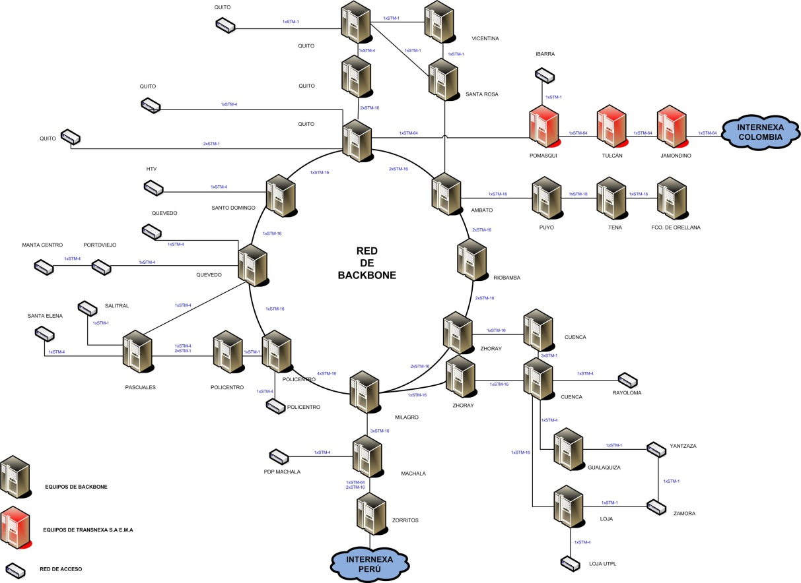
SITUACIÓN ACTUAL
RED DE FIBRA ÓPTICA
RED SDH
EVALUACIÓN TÉCNICA DE LA RED DE FIBRA ÓPTICA DE CELEC EP – TRANSELECTRIC A TRAVÉS DE LA CUAL LA EMPRESA TRANSNEXA S.A. E.M.A. PRESTA SUS SERVICIOS DE TELECOMUNICACIONES A NIVEL NACIONAL E INTERNACIONAL
Notes:
CELEC EP - TRANSELECTRIC cuenta también con equipos SDH %marca SIEMENS (hiT 7020, hiT 7030) y OPNET (OPMetro 101) de menor escala en el nivel de distribución, ubicados en las diferentes ciudades del país que se conectan radialmente a los nodos del \textit{backbone} con capacidades de línea de STM-1s y STM-4s, que ofrecen interfaces de conexión a nivel de tributario de E1s, FastEthernet y GigabitEthernet.
La red SDH es utilizada para transportar servicios de voz, datos y teleprotección para todo el Sistema Nacional de Transmisión que opera CELEC EP - TRANSELECTRIC, que emplean principalmente canales a nivel de nx64kbps multiplexados en E1s (provistos por multiplexores PDH) que son transportados a través de la red SDH. Además SDH es usado para ofrecer a clientes externos el servicio de portador de portadores mediante su producto \textit{clear-channel} y también servicio de valor agregado (Internet) a través de su producto IP.
TRANSNEXA S.A E.M.A consolidada en su producto con salida internacional principalmente desde Quito hacia Bogota, Medelln y el NAP of the Americas 2 y desde Guayaquil hacia Lima ofrece servicios de IP ACCESS, CLEAR CHANNEL (POP TO POP) y CARRIER ETHERNET a sus clientes.
Con relación a la gestión de la red SDH de backbone, CELEC EP - TRANSELECTRIC y TRANSNEXA S.A. E.M.A. utilizan sistemas de administración propietarios % de SIEMENS (TNMS-CORE) y HUAWEI (T2000) , que trabajan bajo la arquitectura cliente-servidor y que están ubicados en el nodo Edificio Transelectric en Quito, los cuales se conectan a los equipos SDH locales a nivel Ethernet, mientras que la gestión de los equipos remotos se la realiza a través de los canales DCC configuradas sobre las diferentes conexiones STM-N de la red SDH.

Slide 27
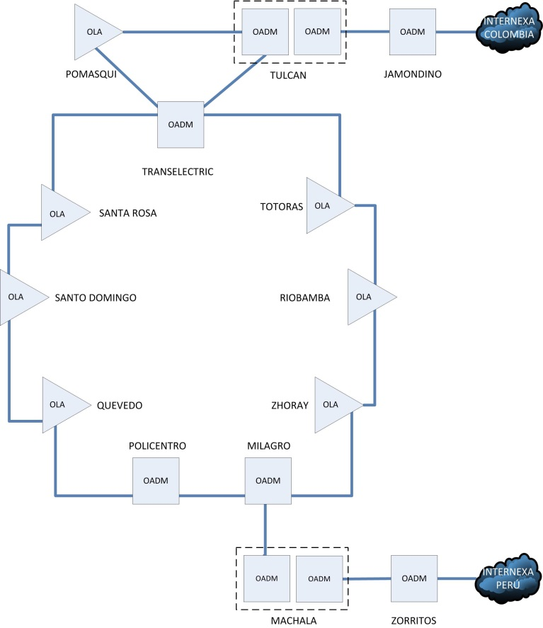
SITUACIÓN ACTUAL
RED DE FIBRA ÓPTICA
RED DWDM
Multiplexores OADM y OLA
OADM’s en Quito, Tulcán, Policentro, Milagro y Machala
Interfaces ópticas STM-16/64, 1/ 10 GigabitEthernet
Protección por lambdas
Amplificadores EDFA y RAMAN
EVALUACIÓN TÉCNICA DE LA RED DE FIBRA ÓPTICA DE CELEC EP – TRANSELECTRIC A TRAVÉS DE LA CUAL LA EMPRESA TRANSNEXA S.A. E.M.A. PRESTA SUS SERVICIOS DE TELECOMUNICACIONES A NIVEL NACIONAL E INTERNACIONAL
Notes:
El equipamiento utilizado en la red de backbone DWDM incluye multiplexores OADM y amplicadores OLA , con transponders que ofrecen interfaces opticas a nivel
STM-16, STM-64, GigabitEthernet y 10 GigabitEthernet.
La capa óptica de la red DWDM desde Tulcán hasta Machala fue dise'nada para permitir el transporte de 40 lambdas de 10 Gbps cada una (con un espaciamiento de 100GHz), dando una capacidad total de 400 Gbps, que con los equipos actuales podría ampliarse a futuro hasta 800Gbps.
La red DWDM incluye principalmente OADMs en Quito, Tulcán, Policentro, Milagro y Machala, y equipos OLA correspondientes a amplificadores tipo EDFA en los demás sitios, excepto en los tramos de Quevedo - Policentro y Quito - Tulcán con longitudes de aproximadamente 150 km y 170 km respectivamente, donde se cuenta con amplificadores tipo RAMAN. Cabe indicar además que en cada enlace se tienen compensadores de dispersión cromática.
En DWDM existe protecci'on a nivel de lambda, permitiendo su conmutaci'on autom'atica, mediante el uso de tarjetas pasivas que dividen la se'nal óptica en dos partes iguales para transportarlos a través de las dos conexiones existentes en los tramos Quito - Tulcán, Quito - Guayaquil, Quito - Milagro y Quito - Machala.

Slide 28
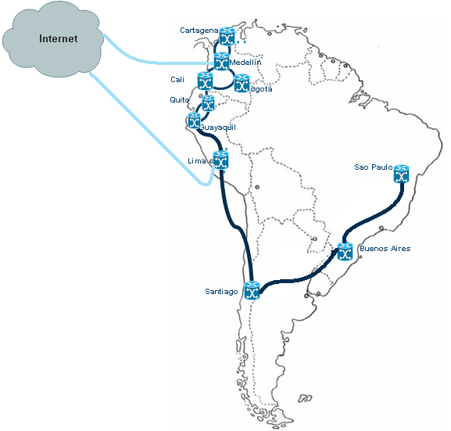
SITUACIÓN ACTUAL
RED DE FIBRA ÓPTICA
RED IP/MPLS
Dos enrutadores Quito y Guayaquil
Switches de acceso
Integración a la red MPLS Regional Latinoamericana
Soportada a través de SDH y DWDM
Nivel Capa 3
EVALUACIÓN TÉCNICA DE LA RED DE FIBRA ÓPTICA DE CELEC EP – TRANSELECTRIC A TRAVÉS DE LA CUAL LA EMPRESA TRANSNEXA S.A. E.M.A. PRESTA SUS SERVICIOS DE TELECOMUNICACIONES A NIVEL NACIONAL E INTERNACIONAL
Notes:
TRANSNEXA S.A. E.M.A. cuenta con una plataforma IP/MPLS que incluye principalmente dos enrutadores instalados en los nodos principales de Quito y Guayaquil, junto con switches de acceso ``Carrier Class'' integrando de esta manera al Ecuador a la red MPLS Regional Latinoamericana con la que cuenta junto con su socio estratégico la empresa INTERNEXA E.S.P., que conecta actualmente los países de Ecuador, Colombia, Perú, Venezuela, Chile, Argentina, Brasil y pr'oximamente Centroam'erica.
La plataforma IP/MPLS es soportada a través de las tecnologías de transporte SDH y DWDM. Esta plataforma provee el producto TRANSNEXA SWITCHING INTERNACIONAL, que corresponde un servicio transparente que puede interconectar diferentes sedes de clientes ubicadas dentro de la Región Latinoamericana. Además, esta red que inicialmente transportaba información a nivel de capa 2, se la ha promovido a nivel de capa 3 para soportar el enrutamiento de paquetes, de manera que cada uno de los equipos funciona como un enrutador de borde manejando el protocolo \gls{BGP} (Border Gateway Protocol), y entre otras cosas ha permitido también adecuar la red para la nueva versión del protocolo de Internet IPv6, que constituye el futuro de la red mundial de información.

Slide 29
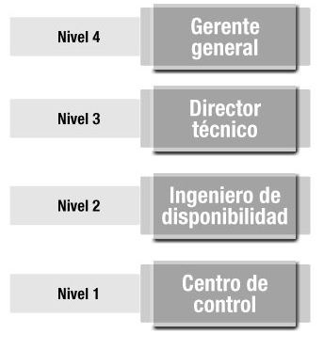
SITUACIÓN ACTUAL
RED DE FIBRA ÓPTICA
Servicios:
Centro de Operaciones de red:
Clear Channel
IP Access
Carrier Ethernet
Últimos Kilómetros
Collocation
Operación de servicios
Atención a usuarios internos y externos
Elaboración de informes
Diseño de nuevos servicios
Mantenimiento
Turnos
EVALUACIÓN TÉCNICA DE LA RED DE FIBRA ÓPTICA DE CELEC EP – TRANSELECTRIC A TRAVÉS DE LA CUAL LA EMPRESA TRANSNEXA S.A. E.M.A. PRESTA SUS SERVICIOS DE TELECOMUNICACIONES A NIVEL NACIONAL E INTERNACIONAL
Notes:
CLEAR CH. Un servicio \textit{clear-channel} corresponde a un canal dedicado completamente simétrico que puede transportar cualquier tipo de información como voz, datos, video, etc. Este tipo de servicio puede ser provisto entre dos puntos diferentes de la red dentro del territorio nacional, o fuera de el a través de TRANSNEXA S.A. E.M.A., inferido en este último caso como Pop to Pop International (PTPI), que podría ser previsto desde un punto dentro del Ecuador hacia cualquiera de los países de la Región Suramericana e incluso a países del continente Norteamericano, Asia, Europa o entre dos países haciendo tránsito en Ecuador.
IP. TRANSNEXA S.A. E.M.A. ofrece el servicio de transporte de información generada por los proveedores de Servicio de Internet (ISP). Es implementado a través de enlaces tendidos entre las instalaciones del cliente y el punto de presencia de la compa'nia en el Ecuador continuando hasta el enrutador del operador IP de TRANSNEXA en el exterior, el cual está conectado a los nodos de los principales proveedores de acceso a Internet en los Estados Unidos, a través de varios cables submarinos como ARCOS, MAYA, SAC, IFX, entre otros. IP ACCESS corresponde exclusivamente a una conexión a Internet con salida internacional por Colombia o Perú, a través de los principales cables submarinos que interconectan el país con EEUU y específicamente con el NAP de las Am'ericas, con tiempos de respuesta de entre 90 y 100 ms.
Carrier. TRANSNEXA S.A. E.M.A ofrece el servicio de Carrier Ethernet de nivel 2 que le provee al cliente control total y crecimiento flexible sobre servicios de telecomunicaciones y le brinda la posibilidad de transportar voz, datos video, aplicaciones críticas o cualquier tipo de información de manera privada y segura. Permite interconectar simultáneamente más de dos ciudades a través de su funcionalidad Multipunto logrando así un mejor valor por capacidad de conexión. Con este servicio se obtiene un sistema versátil de transporte con cobertura nacional e internacional, que facilitará la expansión de servicios, generación de nuevos productos y servicios manteniendo excelentes niveles de calidad y seguridad y con menores costos de operación y requerimientos de inversión.
UK. A través de alianzas estratégicas con empresas nacionales y extranjeras, TRANSNEXA S.A. E.M.A. puede brindar este servicio complementario a sus clientes, que permite la conexión del sitio de interés del cliente con el \gls{PDP} de TRANSNEXA S.A. E.M.A. en las ciudades del Ecuador, Perú, Colombia, Venezuela, Chile, Argentina y Brasil.
COLL. Facilidades f'isicas de espacio, energ'ia y ambiente controlado para la instalación de equipos en los Puntos de Presencia de CELEC EP - TRANSELECTRIC y de TRANSNEXA S.A. E.M.A.

Slide 30
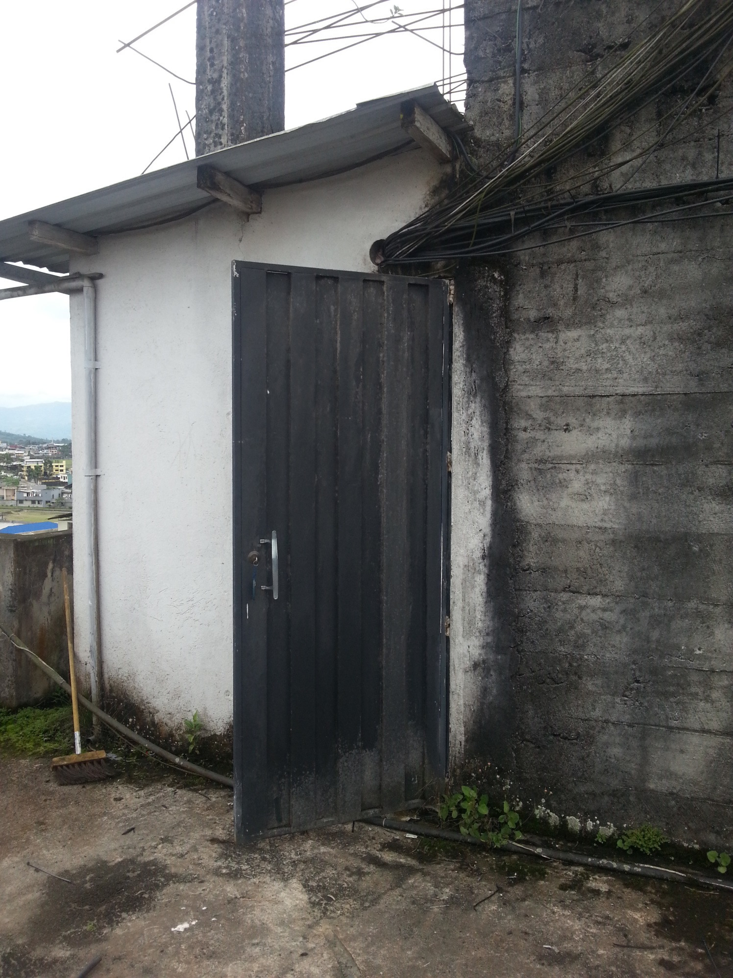
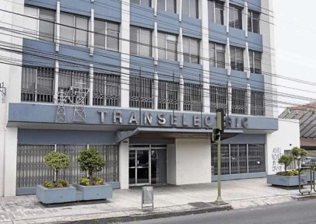
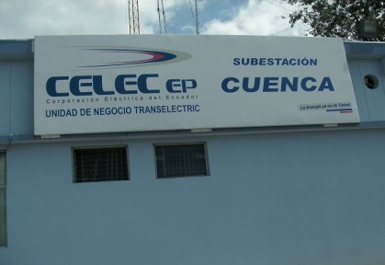
SITUACIÓN ACTUAL
RED DE FIBRA ÓPTICA
NODOS
QUITO
BACKBONE
49 nodos
40 Subestaciones
1 Matriz
8 PDP’s
4 Grupos
Características en común
SECUNDARIOS
PDP’s
EVALUACIÓN TÉCNICA DE LA RED DE FIBRA ÓPTICA DE CELEC EP – TRANSELECTRIC A TRAVÉS DE LA CUAL LA EMPRESA TRANSNEXA S.A. E.M.A. PRESTA SUS SERVICIOS DE TELECOMUNICACIONES A NIVEL NACIONAL E INTERNACIONAL

Slide 31
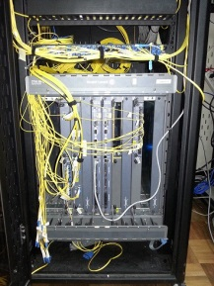
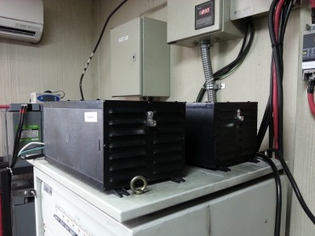
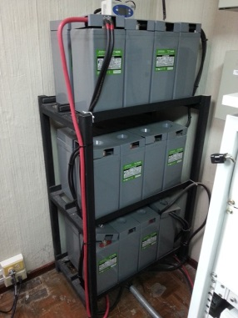
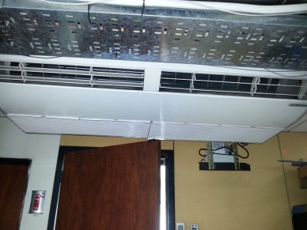
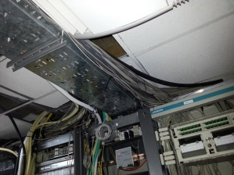
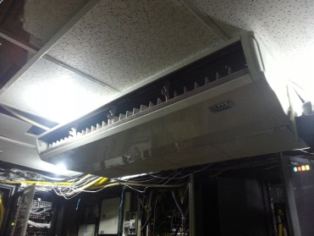
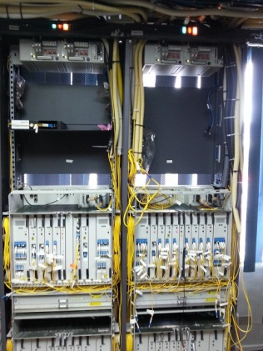
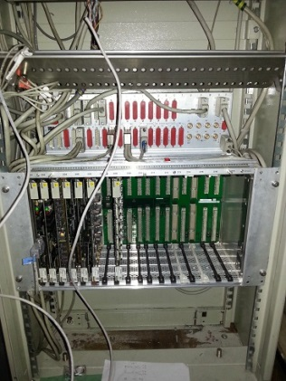
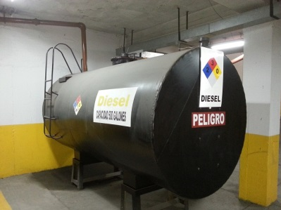
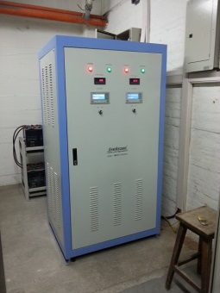
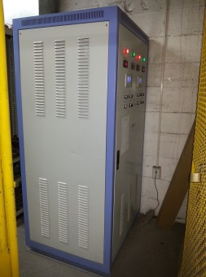
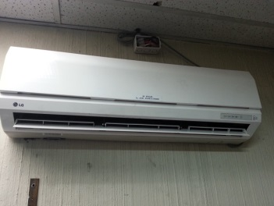
SITUACIÓN ACTUAL
RED DE FIBRA ÓPTICA
NODO MATRIZ
Equipamiento PDH, SDH, DWDM e IP/MPLS
Sistemas de Alimentación AC y DC
Sistemas de aire acondicionado
EVALUACIÓN TÉCNICA DE LA RED DE FIBRA ÓPTICA DE CELEC EP – TRANSELECTRIC A TRAVÉS DE LA CUAL LA EMPRESA TRANSNEXA S.A. E.M.A. PRESTA SUS SERVICIOS DE TELECOMUNICACIONES A NIVEL NACIONAL E INTERNACIONAL

Slide 32
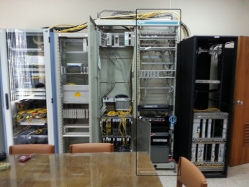
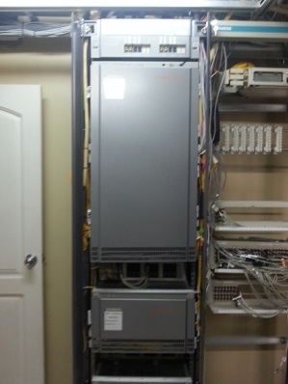
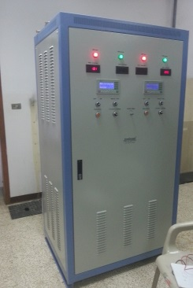
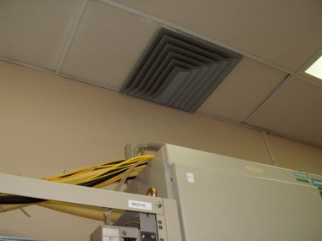
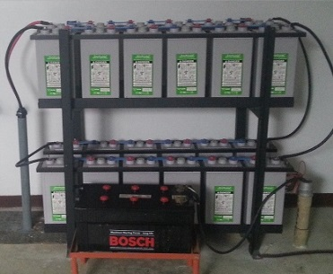
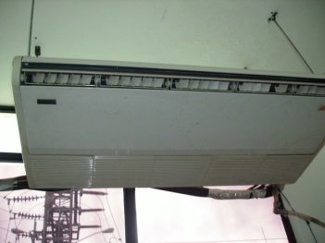
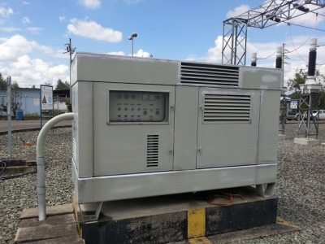
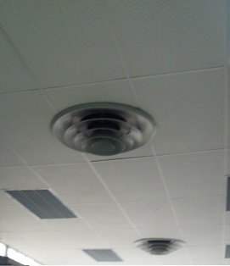
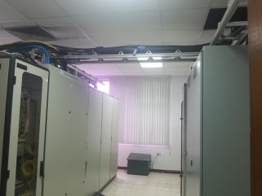
SITUACIÓN ACTUAL
RED DE FIBRA ÓPTICA
NODOS DE BACKBONE Y SECUNDARIOS
Equipamiento PDH, SDH y/o DWDM
Sistemas de Alimentación AC y DC
Sistemas de aire acondicionado
EVALUACIÓN TÉCNICA DE LA RED DE FIBRA ÓPTICA DE CELEC EP – TRANSELECTRIC A TRAVÉS DE LA CUAL LA EMPRESA TRANSNEXA S.A. E.M.A. PRESTA SUS SERVICIOS DE TELECOMUNICACIONES A NIVEL NACIONAL E INTERNACIONAL

Slide 33
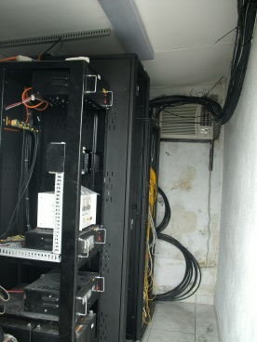
SITUACIÓN ACTUAL
RED DE FIBRA ÓPTICA
PDP’S
Equipamiento PDH, SDH, DWDM e IP/MPLS
Sistemas de Alimentación AC y DC
Sistemas de aire acondicionado
EVALUACIÓN TÉCNICA DE LA RED DE FIBRA ÓPTICA DE CELEC EP – TRANSELECTRIC A TRAVÉS DE LA CUAL LA EMPRESA TRANSNEXA S.A. E.M.A. PRESTA SUS SERVICIOS DE TELECOMUNICACIONES A NIVEL NACIONAL E INTERNACIONAL

Slide 34
ANÁLISIS

Slide 35
ANÁLISIS
INTRODUCCIÓN
MATRIZ DE RIESGO
Matriz: Criticidad y Probabilidad
Criticidad: Eje vertical
Probabilidad: Eje horizontal
Clasificación de 3 grupos:
Verde (3), no necesita plan de contingencia.
Amarillo (2), necesita plan de minimización de riesgos.
Rojo (1), necesita plan de contingencia.
2. ANÁLISIS DE LA INFRAESTRUCTURA INSTALADA DE ACUERDO A LAS NORMAS ANSI/TIA/EIA 568-B, 568-C, 569, 606 Y 607
EVALUACIÓN TÉCNICA DE LA RED DE FIBRA ÓPTICA DE CELEC EP – TRANSELECTRIC A TRAVÉS DE LA CUAL LA EMPRESA TRANSNEXA S.A. E.M.A. PRESTA SUS SERVICIOS DE TELECOMUNICACIONES A NIVEL NACIONAL E INTERNACIONAL
Notes:
Una vez que se ha evaluado el estado actual de la red de CELEC EP - TRANSELECTRIC y TRANSNEXA S.A E.M.A. es necesario realizar un análisis de todos los puntos expuestos anteriormente con el fin de establecer planes de mejoras y contingencia que permitan minimizar y contrarrestar oportunamente las fallas que se puedan presentar en la red, comprometiendo la disponibilidad de los servicios ofrecidos. El primer análisis incluye básicamente la definición de posibles escenarios de riesgo para la red de fibra óptica, equipamiento, sistemas de alimentación y condiciones ambientales que podrían afectar de forma representativa el funcionamiento del sistema. También se realizará un análisis de la infraestructura instalada de acuerdo a las normas de redes y telecomunicaciones vigentes, en donde se mencionarán aspectos que pueden dificultar las operaciones de mantenimientos preventivos y/o correctivos así como también cambios y nuevas instalaciones en los nodos.
Los nodos de la red de CELEC EP - TRANSELECTRIC, están expuestos a riesgos de diversa índole, los cuales influyen de distinta forma en la red. La capacidad de identificar estas probables eventualidades, su origen e impacto se logrará mediante la utilización de esta herramienta.

Slide 36
ANÁLISIS
NODOS DE BACKBONE & RADIALES
EVALUACIÓN TÉCNICA DE LA RED DE FIBRA ÓPTICA DE CELEC EP – TRANSELECTRIC A TRAVÉS DE LA CUAL LA EMPRESA TRANSNEXA S.A. E.M.A. PRESTA SUS SERVICIOS DE TELECOMUNICACIONES A NIVEL NACIONAL E INTERNACIONAL

Slide 37
ANÁLISIS
NODOS DE BACKBONE & RADIALES
EVALUACIÓN TÉCNICA DE LA RED DE FIBRA ÓPTICA DE CELEC EP – TRANSELECTRIC A TRAVÉS DE LA CUAL LA EMPRESA TRANSNEXA S.A. E.M.A. PRESTA SUS SERVICIOS DE TELECOMUNICACIONES A NIVEL NACIONAL E INTERNACIONAL

Slide 38
ANÁLISIS
NODOS DE BACKBONE & RADIALES
EVALUACIÓN TÉCNICA DE LA RED DE FIBRA ÓPTICA DE CELEC EP – TRANSELECTRIC A TRAVÉS DE LA CUAL LA EMPRESA TRANSNEXA S.A. E.M.A. PRESTA SUS SERVICIOS DE TELECOMUNICACIONES A NIVEL NACIONAL E INTERNACIONAL

Slide 39
ANÁLISIS
NODOS DE BACKBONE & RADIALES
EVALUACIÓN TÉCNICA DE LA RED DE FIBRA ÓPTICA DE CELEC EP – TRANSELECTRIC A TRAVÉS DE LA CUAL LA EMPRESA TRANSNEXA S.A. E.M.A. PRESTA SUS SERVICIOS DE TELECOMUNICACIONES A NIVEL NACIONAL E INTERNACIONAL

Slide 40
ANÁLISIS
NODOS DE BACKBONE & RADIALES
EVALUACIÓN TÉCNICA DE LA RED DE FIBRA ÓPTICA DE CELEC EP – TRANSELECTRIC A TRAVÉS DE LA CUAL LA EMPRESA TRANSNEXA S.A. E.M.A. PRESTA SUS SERVICIOS DE TELECOMUNICACIONES A NIVEL NACIONAL E INTERNACIONAL

Slide 41
ANÁLISIS
NODOS DE BACKBONE & RADIALES
MATRIZ DE
RIESGO
EVALUACIÓN TÉCNICA DE LA RED DE FIBRA ÓPTICA DE CELEC EP – TRANSELECTRIC A TRAVÉS DE LA CUAL LA EMPRESA TRANSNEXA S.A. E.M.A. PRESTA SUS SERVICIOS DE TELECOMUNICACIONES A NIVEL NACIONAL E INTERNACIONAL

Slide 42
ANÁLISIS
PDP’s
EVALUACIÓN TÉCNICA DE LA RED DE FIBRA ÓPTICA DE CELEC EP – TRANSELECTRIC A TRAVÉS DE LA CUAL LA EMPRESA TRANSNEXA S.A. E.M.A. PRESTA SUS SERVICIOS DE TELECOMUNICACIONES A NIVEL NACIONAL E INTERNACIONAL

Slide 43
ANÁLISIS
PDP’s
EVALUACIÓN TÉCNICA DE LA RED DE FIBRA ÓPTICA DE CELEC EP – TRANSELECTRIC A TRAVÉS DE LA CUAL LA EMPRESA TRANSNEXA S.A. E.M.A. PRESTA SUS SERVICIOS DE TELECOMUNICACIONES A NIVEL NACIONAL E INTERNACIONAL

Slide 44
ANÁLISIS
PDP’s
EVALUACIÓN TÉCNICA DE LA RED DE FIBRA ÓPTICA DE CELEC EP – TRANSELECTRIC A TRAVÉS DE LA CUAL LA EMPRESA TRANSNEXA S.A. E.M.A. PRESTA SUS SERVICIOS DE TELECOMUNICACIONES A NIVEL NACIONAL E INTERNACIONAL

Slide 45
ANÁLISIS
PDP’s
MATRIZ DE
RIESGO
EVALUACIÓN TÉCNICA DE LA RED DE FIBRA ÓPTICA DE CELEC EP – TRANSELECTRIC A TRAVÉS DE LA CUAL LA EMPRESA TRANSNEXA S.A. E.M.A. PRESTA SUS SERVICIOS DE TELECOMUNICACIONES A NIVEL NACIONAL E INTERNACIONAL

Slide 46
ANÁLISIS
ANÁLISIS DE LA INFRAESTRUCTURA INSTALADA DE ACUERDO A LAS NORMAS ANSI/TIA/EIA 568-B, 568-C, 569, 606 Y 607
Ubicación inadecuada de los equipos
Problemas en la alimentación de equipos de clientes.
Falta de escalerillas.
Problemas en los sistemas de ventilación en equipos de Telecomunicaciones.
Dificultades en la realización de trabajos en la sala de comunicaciones.
Poca organización en los
patch cords instalados.
EVALUACIÓN TÉCNICA DE LA RED DE FIBRA ÓPTICA DE CELEC EP – TRANSELECTRIC A TRAVÉS DE LA CUAL LA EMPRESA TRANSNEXA S.A. E.M.A. PRESTA SUS SERVICIOS DE TELECOMUNICACIONES A NIVEL NACIONAL E INTERNACIONAL
Notes:
Existen diversos factores que debemos analizarlos por varias razones como el cumplimiento de normas, seguridad, organización, accesibilidad y por la imagen que reflejan las empresas a los clientes. Estos factores no influyen directamente en el porcentaje de disponibilidad que ofrece CELEC EP - TRANSELECTRIC y TRANSNEXA S.A. E.M.A., sin embargo si son totalmente desatendidos pueden llegar a afectar la red. Los datos recopilados en las visitas técnicas a los diferentes nodos, nos permiten determinar varias deficiencias, como:

Slide 47
ANÁLISIS
ANÁLISIS DE LA INFRAESTRUCTURA INSTALADA DE ACUERDO A LAS NORMAS ANSI/TIA/EIA 568-B, 568-C, 569, 606 Y 607
Falta de espacio, patch cord mal instalados
Incorrecta ubicación
Falta de espacio en las escalerillas
Inexistencia de piso falso
Inadecuadas instalaciones eléctricas
DATA CENTER
Carencia de detectores térmicos y de humo
Deficiencia en el respaldo de energía VAC
Inexistencia de gestión de UPS, inversores y cargadores
EVALUACIÓN TÉCNICA DE LA RED DE FIBRA ÓPTICA DE CELEC EP – TRANSELECTRIC A TRAVÉS DE LA CUAL LA EMPRESA TRANSNEXA S.A. E.M.A. PRESTA SUS SERVICIOS DE TELECOMUNICACIONES A NIVEL NACIONAL E INTERNACIONAL

Slide 48
ANÁLISIS
ANÁLISIS DE LA ARQUITECTURA DE LA RED
Servicios centralizados en Quito
Personal 24x7x365
Router IP/MPLS
Gestión
Ciudad de Guayaquil
Disponibilidad
EVALUACIÓN TÉCNICA DE LA RED DE FIBRA ÓPTICA DE CELEC EP – TRANSELECTRIC A TRAVÉS DE LA CUAL LA EMPRESA TRANSNEXA S.A. E.M.A. PRESTA SUS SERVICIOS DE TELECOMUNICACIONES A NIVEL NACIONAL E INTERNACIONAL
Notes:
La estructura actual de la red de transporte de CELEC EP - TRANSELECTRIC a hecho que la mayoría de servicios, conexiones y salidas internacionales se las realice por el nodo matriz, ya que, es el único sitio en donde se dispone de personal 7x24x365, para realizar conexiones físicas entre los distintos equipos, además de que el router IP/MPLS es el único que posee tarjetas con capacidades necesarias para la interconexión con los enrutadores de Colombia y Perú.
En base a la disponibilidad de Marzo sobre el servicio de \textit{IP ACCESS} ofertado por TRANSNEXA S.A E.M.A. a varias ciudades del Ecuador, se determinó que Guayaquil es la segunda ciudad con mayor capacidad, seguida por las ciudades de Cuenca y Machala como se puede apreciar en el figura \ref{fig:CapacidadTrans}. Para obtener estos porcentajes, se tom'o en cuenta a todas las ciudades provistas del servicio \textit{IP ACCESS} a excepci'on de la ciudad de Quito, ya que en este nodo se concentran la mayor cantidad de clientes, tomando como referencia a la ciudad con mayor capacidad como el 100\% se fueron obteniendo los valores de las ciudades restantes.
Las redes de transporte tienen como par'ametro principal la disponibilidad. En base a 'esta se realizan los diferentes esquemas de protecciones en la red, tanto en la parte de fibra 'optica como en el equipamiento el'ectrico y ambientes controlados. La red de CELEC EP - TRANSELECTRIC cuenta con protecciones de anillo en las tecnologías de transporte SDH y DWDM.

Slide 49
ANÁLISIS
ANÁLISIS DE LA ARQUITECTURA DE LA RED
SDH
Anillo físico
Protection –> Working
Red SDH protección 1+1 MSP y 1:N MSP en tres secciones:
S/E Santo Domingo - S/E Quevedo
S/E Portoviejo - PDP Manta
S/E Quevedo - S/E Policentro
Protecciones lógicas
Equipos multi fabricantes
EVALUACIÓN TÉCNICA DE LA RED DE FIBRA ÓPTICA DE CELEC EP – TRANSELECTRIC A TRAVÉS DE LA CUAL LA EMPRESA TRANSNEXA S.A. E.M.A. PRESTA SUS SERVICIOS DE TELECOMUNICACIONES A NIVEL NACIONAL E INTERNACIONAL
Notes:
Para la red SDH las protecciones usadas son 1+1 MSP y 1:N MSP, existentes en tres tramos. Debido a la demanda de servicios en la actualidad, las líneas que eran utilizadas para \textit{protection}, son ahora, en su mayor'ia utilizadas para \textit{working}. En la red se cuenta tambi'en con protecciones l'ogicas, en donde se canalizan los servicios por diferentes rutas, a fin de minimizar el impacto en fallas. Otro par'ametro que no ha permitido la configuraci'on de protecciones autom'aticas es que los equipos utilizados son de distintos fabricantes.

Slide 50
ANÁLISIS
ANÁLISIS DE LA ARQUITECTURA DE LA RED
DWDM
Anillo físico
A nivel de lambdas (tarjetas OLP’s)
Jamondino
Tulcán
Quito
Policentro
Milagro
Machala
Zorritos
OTU’s
Anillo lógico UIO-TUA-POM
EVALUACIÓN TÉCNICA DE LA RED DE FIBRA ÓPTICA DE CELEC EP – TRANSELECTRIC A TRAVÉS DE LA CUAL LA EMPRESA TRANSNEXA S.A. E.M.A. PRESTA SUS SERVICIOS DE TELECOMUNICACIONES A NIVEL NACIONAL E INTERNACIONAL
Notes:
Las redes DWDM de CELEC EP - TRANSELECTRIC y de TRANSNEXA S.A. E.M.A. poseen diferentes protecciones, la primera a trav'es del anillo f'isico que permite disponer de una protecci'on completa a trav'es de las diferentes rutas, la segunda, a nivel de lambdas mediante tarjetas OLP's \textit{(Optical Line Protection)} permiten disponer de dos se'nales con la misma informaci'on como fuente de respaldo.
Las lambdas ingresan a cada OADM mediante las tarjetas OTU (Optical channel Transport Unit). Existe una sola tarjeta OTU en cada OADM, volviendo vulnerable al nodo frente alguna falla, ya que si la tarjeta o el patch cord conectado a este falla, no servir'ia de nada la protecci'on a nivel de lambda. En el norte del pa'is, entre los nodos de Quito, Tulc'an y Pomasqui adem'as de la protecci'on mencionada se dispone de una segunda a trav'es de un anillo l'ogico o plano. Utilizando el mismo cable de fibra 'optica se dispone de una conexi'on directa entre el nodo de Quito y Tulc'an adem'as de un segundo enlace el cual tiene como nodo intermedio la S/E Pomasqui.

Slide 51
ANÁLISIS
ANÁLISIS DE LA ARQUITECTURA DE LA RED
IP/MPLS
Dos Routers
Quito
Guayaquil
Switches de acceso
Soportada por SDH y DWDM
Mayores capacidades de conexión UIO
EVALUACIÓN TÉCNICA DE LA RED DE FIBRA ÓPTICA DE CELEC EP – TRANSELECTRIC A TRAVÉS DE LA CUAL LA EMPRESA TRANSNEXA S.A. E.M.A. PRESTA SUS SERVICIOS DE TELECOMUNICACIONES A NIVEL NACIONAL E INTERNACIONAL
Notes:
La plataforma IP/MPLS con la que cuenta TRANSNEXA S.A. E.M.A. est'a formada principalmente por dos enrutadores instalados en los nodos principales de Quito y Guayaquil, junto con switches de acceso ``Carrier Class'', soportada a trav'es de las tecnolog'ias de transporte SDH y DWDM. El router de Quito se conecta con el de Medellin utilizando la red SDH(4x1Gbps) y DWDM(1x10Gbps), con el router de Lima a trav'es de la red DWDM(1x10Gbps). El router de Guayaquil se conecta con el router de Quito utilizando la red de transporte SDH(2x1Gbps) y con el router de Lima de igual forma por la red SDH(1x1Gbps), a trav'es de los routers de Colombia y Per'u se tiene conexi'on con la red MPLS Regional Latinoamericana.% como se puede observar en la figura.
Por las distintas conexiones actuales en la red IP/MPLS se tiene un esquema centralizado en Quito, ya que 'este posee conexiones de altas capacidades con los enrutadores de Colombia y Peru, lo que provoca que la mayor parte del tr'afico en el pa'is, aunque est'e ubicado en la parte sur deba llegar a Quito para redireccionarlo a las salidas internacionales, ocupando capacidades de tr'afico nacional de forma innecesaria.
Actualmente CELEC EP - TRANSELECTRIC se encuentra en el proceso de adquisici'on de una red OTN(Optical Transport Network), que presenta las ventajas de agregaci'on y desagregaci'on de tr'afico de la red SDH con las ventajas de la alta capacidad manejada por DWDM. Con esto se pretende redise'nar su red de transporte reutilizando equipos en sitios donde sea necesario.

Slide 52
PROPUESTAS DE MEJORA

Slide 53
PROPUESTAS DE MEJORA
PLAN DE ACCIÓN
REDUCCIÓN DE CRITICIDAD
REDUCCIÓN DE PROBABILIDAD
PLAN DE CONTINGENCIA
Mejorar tiempo de respuestas:
Apertura de fibra óptica.
Falla crítica en equipos.
Falla en sistemas auxiliares
Ejecución y verificación de planes de mantenimiento sobre:
Componentes de la red de fibra óptica.
Sistemas auxiliares.
Implementación para los escenarios más críticos.
Calificación: 1.
EVALUACIÓN TÉCNICA DE LA RED DE FIBRA ÓPTICA DE CELEC EP – TRANSELECTRIC A TRAVÉS DE LA CUAL LA EMPRESA TRANSNEXA S.A. E.M.A. PRESTA SUS SERVICIOS DE TELECOMUNICACIONES A NIVEL NACIONAL E INTERNACIONAL

Slide 54
PROPUESTAS DE MEJORA
PLAN DE ACCIÓN
REDUCCIÓN DE CRITICIDAD
EVALUACIÓN TÉCNICA DE LA RED DE FIBRA ÓPTICA DE CELEC EP – TRANSELECTRIC A TRAVÉS DE LA CUAL LA EMPRESA TRANSNEXA S.A. E.M.A. PRESTA SUS SERVICIOS DE TELECOMUNICACIONES A NIVEL NACIONAL E INTERNACIONAL

Slide 55
PROPUESTAS DE MEJORA
PLAN DE ACCIÓN
REDUCCIÓN DE PROBABILIDAD
EVALUACIÓN TÉCNICA DE LA RED DE FIBRA ÓPTICA DE CELEC EP – TRANSELECTRIC A TRAVÉS DE LA CUAL LA EMPRESA TRANSNEXA S.A. E.M.A. PRESTA SUS SERVICIOS DE TELECOMUNICACIONES A NIVEL NACIONAL E INTERNACIONAL

Slide 56
PLAN DE CONTINGENCIA
NODOS BACKBONE & RADIALES
PROPUESTAS DE MEJORA
ESCENARIO BAC004
Evento Disparador: Ruptura simple de fibra Frontera Norte - Jamondino, caída de todos los servicios a Colombia con largos tiempos de atención.
Identificación de riesgos: Salida del 100% de los servicios procedentes de Perú y Ecuador hacia y desde Colombia a través de este ramal. Contingencia para normalización completa de servicios solo a través de una ruta alterna.
Consecuencias y efectos del riesgo: Pérdida de los servicios con salida internacional por Colombia hacia y desde Ecuador y Perú. Clientes sin servicios, perdida de la red corporativa del NOC de Ecuador y Colombia a través de las extensiones internas. Perdida de teleprotección, canales de datos e intercambio de energía eléctrica.
Periodo de vulnerabilidad: > 48 horas.
Tiempo de restablecimiento: < 24 horas.
Procedimientos Generales: Realizar la verificación del inconveniente para encontrar el punto del problema y la solución del mismo. El tráfico IP será respaldado como máximo en un 60% por la salida internacional a través de Perú con el incremento de capacidad que se tiene disponible para esta emergencia. Se priorizara el tráfico a respaldar en base a las capacidades contratadas por los clientes y a la disponibilidad existente.
EVALUACIÓN TÉCNICA DE LA RED DE FIBRA ÓPTICA DE CELEC EP – TRANSELECTRIC A TRAVÉS DE LA CUAL LA EMPRESA TRANSNEXA S.A. E.M.A. PRESTA SUS SERVICIOS DE TELECOMUNICACIONES A NIVEL NACIONAL E INTERNACIONAL

Slide 57
PLAN DE CONTINGENCIA
NODOS BACKBONE & RADIALES
PROPUESTAS DE MEJORA
ESCENARIO BAC004
PROCEDIMIENTOS GENERALES
RESPUESTA A LA EMERGENCIA
EVALUACIÓN TÉCNICA DE LA RED DE FIBRA ÓPTICA DE CELEC EP – TRANSELECTRIC A TRAVÉS DE LA CUAL LA EMPRESA TRANSNEXA S.A. E.M.A. PRESTA SUS SERVICIOS DE TELECOMUNICACIONES A NIVEL NACIONAL E INTERNACIONAL

Slide 58
PLAN DE CONTINGENCIA
NODOS BACKBONE & RADIALES
PROPUESTAS DE MEJORA
ESCENARIO BAC101
Evento Disparador: Falla total en equipo SDH . Pérdida de gestión de todos los servicios del nodo afectado.
Identificación de riesgos: Perdida del 100% de los servicios en el nodo afectado además de perdida parcial de capacidad hacia Colombia y/o Perú o de tráfico nacional, dependiendo del nodo o nodos afectados.
Consecuencias y efectos del riesgo: Pérdida de capacidad completa del sitio afectado (excepto Quito donde se cuenta con mas de un equipo) y en general pérdida parcial de los servicios que salen por Colombia o Perú o de tráfico nacional.
Periodo de vulnerabilidad: > 48 horas.
Tiempo de restablecimiento: < 36 horas.
Procedimientos Generales: Se cuenta con un solo equipo multiplexor SDH, por lo que la falla del mismo implica afectación total de servicios en el sitio, y para su restablecimiento se debe instalar un nuevo equipo, los servicios se pueden migrar de acuerdo a disponibilidad de la red a la ruta alterna, utilizando el segundo brazo del backbone. Verificar el tipo de problema presentado en el equipo.
EVALUACIÓN TÉCNICA DE LA RED DE FIBRA ÓPTICA DE CELEC EP – TRANSELECTRIC A TRAVÉS DE LA CUAL LA EMPRESA TRANSNEXA S.A. E.M.A. PRESTA SUS SERVICIOS DE TELECOMUNICACIONES A NIVEL NACIONAL E INTERNACIONAL

Slide 59
PLAN DE CONTINGENCIA
NODOS BACKBONE & RADIALES
PROPUESTAS DE MEJORA
ESCENARIO BAC101
PROCEDIMIENTOS GENERALES
RESPUESTA A LA EMERGENCIA
EVALUACIÓN TÉCNICA DE LA RED DE FIBRA ÓPTICA DE CELEC EP – TRANSELECTRIC A TRAVÉS DE LA CUAL LA EMPRESA TRANSNEXA S.A. E.M.A. PRESTA SUS SERVICIOS DE TELECOMUNICACIONES A NIVEL NACIONAL E INTERNACIONAL

Slide 60
PLAN DE CONTINGENCIA
PDP’s
PROPUESTAS DE MEJORA
ESCENARIO PDP202
Evento Disparador: Falla en el cargador y/o inversor sin suministro de energía AC.
Identificación de riesgos: Perdida total de servicios de equipos AC y afectación total en servicios de equipos alimentados a 48VDC, terminada la autonomía del banco de baterías.
Consecuencias y efectos del riesgo: Perdida completa de servicios alimentados por 110VAC y 48VDC.
Periodo de vulnerabilidad: > 48 horas.
Tiempo de restablecimiento: < 36 horas.
Procedimientos Generales: Se dispone de bancos de bateras que alimentan a los equipos de -48 VDC, el tiempo de funcionamiento depende de la autonomía del banco, los equipos que se alimentan con 110VAC se encontraran apagados hasta que se conecte un inversor de respaldo
EVALUACIÓN TÉCNICA DE LA RED DE FIBRA ÓPTICA DE CELEC EP – TRANSELECTRIC A TRAVÉS DE LA CUAL LA EMPRESA TRANSNEXA S.A. E.M.A. PRESTA SUS SERVICIOS DE TELECOMUNICACIONES A NIVEL NACIONAL E INTERNACIONAL

Slide 61
PLAN DE CONTINGENCIA
NODOS BACKBONE & RADIALES
PROPUESTAS DE MEJORA
ESCENARIO PDP202
PROCEDIMIENTOS GENERALES
RESPUESTA A LA EMERGENCIA
EVALUACIÓN TÉCNICA DE LA RED DE FIBRA ÓPTICA DE CELEC EP – TRANSELECTRIC A TRAVÉS DE LA CUAL LA EMPRESA TRANSNEXA S.A. E.M.A. PRESTA SUS SERVICIOS DE TELECOMUNICACIONES A NIVEL NACIONAL E INTERNACIONAL

Slide 62
PLAN DE CONTINGENCIA
PDP’s
PROPUESTAS DE MEJORA
ESCENARIO PDP302
Evento Disparador: Falla en los equipos de aire acondicionado.
Identificación de riesgos: Posible pérdida parcial de los servicios en el nodo.
Consecuencias y efectos del riesgo: Posible perdida parcial de los servicios en los nodos a causa del sobrecalentamiento de los equipos principalmente en la
Región Costa y Oriente..
Periodo de vulnerabilidad: > 48 horas.
Tiempo de restablecimiento: < 24 horas.
Procedimientos Generales: Los PDP's que se encuentran en la Región Costa y Oriente son mas susceptibles a fallas debido a las condiciones climáticas, si no existe un adecuado equipo de aire acondicionado el equipamiento de telecomunicaciones se puede sobrecalentar provocando afectación en los servicios.
EVALUACIÓN TÉCNICA DE LA RED DE FIBRA ÓPTICA DE CELEC EP – TRANSELECTRIC A TRAVÉS DE LA CUAL LA EMPRESA TRANSNEXA S.A. E.M.A. PRESTA SUS SERVICIOS DE TELECOMUNICACIONES A NIVEL NACIONAL E INTERNACIONAL

Slide 63
PLAN DE CONTINGENCIA
NODOS BACKBONE & RADIALES
PROPUESTAS DE MEJORA
ESCENARIO PDP302
PROCEDIMIENTOS GENERALES
RESPUESTA A LA EMERGENCIA
EVALUACIÓN TÉCNICA DE LA RED DE FIBRA ÓPTICA DE CELEC EP – TRANSELECTRIC A TRAVÉS DE LA CUAL LA EMPRESA TRANSNEXA S.A. E.M.A. PRESTA SUS SERVICIOS DE TELECOMUNICACIONES A NIVEL NACIONAL E INTERNACIONAL

Slide 64
PROPUESTAS DE MEJORA
PROPUESTAS DE MEJORA PARA LA INFRAESTRUCTURA INSTALADA DE ACUERDO A LAS NORMAS ANSI/TIA/EIA 568-B, 568-C, 569, 606 Y 607
1. Ubicación inadecuada de los equipos de telecomunicaciones y de los equipos de aire acondicionado.
3. Problemas en la alimentación de equipos de clientes.
5. Bajo control y supervisión en los trabajos realizados por clientes en los PDP’s.
Pasillos fríos/calientes
Multitomas
Cerraduras TCP/IP
2. Poca organización en los
patch cords instalados.
4. Falta de escalerillas.
6. Instalación incorrecta de patch cords de fibra óptica en la infraestructura existente
Fiber guide - Fiber runner
Fiber guide - Fiber runner
EVALUACIÓN TÉCNICA DE LA RED DE FIBRA ÓPTICA DE CELEC EP – TRANSELECTRIC A TRAVÉS DE LA CUAL LA EMPRESA TRANSNEXA S.A. E.M.A. PRESTA SUS SERVICIOS DE TELECOMUNICACIONES A NIVEL NACIONAL E INTERNACIONAL

Slide 65
DATA CENTER

Slide 66
PROPUESTAS DE MEJORA
PROPUESTAS PARA LOS INCONVENIENTES EN LA
ARQUITECTURA DE LA RED
Guayaquil : IP ACCESS
2. Tarjetas en el router IP/MPLS
3. Capacidad GYE- LIMA(10Gbps).
Capacidad UIO-GYE (10Gbps).
4. Protección de anillo MS - SPRING.
5. Protección de anillo MS - DPRING.
2 fibras
6. Instalación de doble OTU en OADM.
EVALUACIÓN TÉCNICA DE LA RED DE FIBRA ÓPTICA DE CELEC EP – TRANSELECTRIC A TRAVÉS DE LA CUAL LA EMPRESA TRANSNEXA S.A. E.M.A. PRESTA SUS SERVICIOS DE TELECOMUNICACIONES A NIVEL NACIONAL E INTERNACIONAL

Slide 67
CONCLUSIONES Y RECOMENDACIONES

Slide 68
CONCLUSIONES Y RECOMENDACIONES
CONCLUSIONES
CELEC EP - TRANSELECTRIC cuenta con una red de transporte muy robusta, cuya característica principal es el disponer de cable con fibra óptica tipo OPGW y ADSS instalado sobre las estructuras de transmisión y subtransmisión de energía eléctrica, ofreciendo de esta manera enlaces menos susceptibles a afectaciones por ruptura del cable.
CELEC EP - TRANSELECTRIC y TRANSNEXA S.A. E.M.A. cuentan con un amplio portafolio de servicios, entre éstos, CLEAR CHANNEL, IP ACCESS, CARRIER ETHERNET, ULTIMOS KILOMETROS y COLLOCATION. El servicio IP ACCESS abarca la mayoría de clientes principalmente en la ciudad de Quito y Guayaquil, las cuales concentran la mayor cantidad del tráfico brindado.
CELEC EP - TRANSELECTRIC ofrece a sus clientes una disponibilidad del 99.8% y TRANSNEXA S.A. E.M.A. del 99.8% en el servicio POP TO POP INTERNACIONAL y CARRIER ETHERNET y del 99.6% en el servicio IP ACCESS, los cuales son de suma importancia, ya que estos parámetros son utilizados para la realización de reportes de los servicios para entes de control y para la facturación a los clientes.
EVALUACIÓN TÉCNICA DE LA RED DE FIBRA ÓPTICA DE CELEC EP – TRANSELECTRIC A TRAVÉS DE LA CUAL LA EMPRESA TRANSNEXA S.A. E.M.A. PRESTA SUS SERVICIOS DE TELECOMUNICACIONES A NIVEL NACIONAL E INTERNACIONAL

Slide 69
CONCLUSIONES Y RECOMENDACIONES
CONCLUSIONES
Las redes DWDM de CELEC EP - TRANSELECTRIC y de TRANSNEXA S.A. E.M.A. poseen diferentes protecciones, la primera a través del anillo físico que permite disponer de una protección completa a través de las diferentes rutas, la segunda, a nivel de lambdas mediante tarjetas OLP's (Optical Line Protection) permiten disponer de dos señales con la misma información como fuente de respaldo.
El Data Center de CELEC EP - TRANSELECTRIC / TRANSNEXA S.A. E.M.A. no cumple con varias características básicas, como la presencia de piso falso, sistema contra incendios, aire acondicionado de precisión para poder categorizarle dentro de los niveles de TIER. Con lo que se demuestra la deficiencia existente en el equipamiento presente.
Las subestaciones se encuentran generalmente alejadas de las ciudades lo cual es un gran impedimento para algunos clientes llegar con su infraestructura hacia ésta, para solventar este inconveniente CELEC EP - TRANSELECTRIC tuvo la necesidad de arrendar cuartos ubicados en el centro de las ciudades denominados Puntos de Presencia o PDP's, los cuales no poseen de suficiente espacio físico para un crecimiento a futuro y es un inconveniente para la correcta realización de mantenimientos preventivos y correctivos.
EVALUACIÓN TÉCNICA DE LA RED DE FIBRA ÓPTICA DE CELEC EP – TRANSELECTRIC A TRAVÉS DE LA CUAL LA EMPRESA TRANSNEXA S.A. E.M.A. PRESTA SUS SERVICIOS DE TELECOMUNICACIONES A NIVEL NACIONAL E INTERNACIONAL

Slide 70
CONCLUSIONES Y RECOMENDACIONES
CONCLUSIONES
Las soluciones planteadas en esta tesis permitirán minimizar los riesgos y reducir vulnerabilidades frente a fallas ocurridas en la red, sistema de alimentación, sistema de aire acondicionado o por factores ambientales, permitiendo que la red se vuelva mucho más robusta, eficaz y permita aumentar la disponibilidad de los servicios ofrecidos a los clientes, convirtiendo así a CELEC EP - TRANSELECTRIC y TRANSNEXA S.A. E.M.A. en empresas líderes en Telecomunicaciones en el Ecuador.
EVALUACIÓN TÉCNICA DE LA RED DE FIBRA ÓPTICA DE CELEC EP – TRANSELECTRIC A TRAVÉS DE LA CUAL LA EMPRESA TRANSNEXA S.A. E.M.A. PRESTA SUS SERVICIOS DE TELECOMUNICACIONES A NIVEL NACIONAL E INTERNACIONAL

Slide 71
CONCLUSIONES Y RECOMENDACIONES
RECOMENDACIONES
Los nodos con mayor importancia en la red son los del backbone puesto que forman parte del anillo, permiten la salida de los servicios hacia Colombia y Perú y permiten conexiones directas a los nodos radiales y PDP's, es por este motivo que deberían contar con excelentes estructuras físicas para evitar cualquier vulnerabilidad frente a fallas, por que es aconsejable que se tenga un buen sistema de aire acondicionado, sistema contra incendios/humo, que se disponga de las escalerillas necesarias para la instalación de nuevos servicios y que su uso sea exclusivo para equipos de telecomunicaciones.
Llevar a cabo los planes de contingencia, prevención y minimización de riesgos, puesto que en cada uno de ellos se detalla cuales serían las posibles soluciones frente a los diferentes eventos que puedan ser ocasionar fallas en la red de fibra óptica, sistema de alimentación, sistemas de aire acondicionado y factores ambientales en los nodos de backbone, radiales y PDP's.
EVALUACIÓN TÉCNICA DE LA RED DE FIBRA ÓPTICA DE CELEC EP – TRANSELECTRIC A TRAVÉS DE LA CUAL LA EMPRESA TRANSNEXA S.A. E.M.A. PRESTA SUS SERVICIOS DE TELECOMUNICACIONES A NIVEL NACIONAL E INTERNACIONAL

Slide 72
CONCLUSIONES Y RECOMENDACIONES
RECOMENDACIONES
Los servicios ofrecidos a los clientes no se deberían centralizar en el Data Center existente en Quito, es aconsejable construir un segundo Data Center Tier II ubicado en la ciudad de Guayaquil , puesto que es la segunda ciudad con gran demanda de servicio IP ACCESS. Con este último nodo se podría distribuir el tráfico para que de esta manera no se tenga centralizados los servicios en un solo nodo. También se debe considerar construir un Data Center Tier II o Tier III de backup en Quito, en un lugar estratégico donde sea menos probable las ocurrencias de catástrofes atmosféricas, para que de esta manera se tenga respaldos y se pueda realizar los enrutamientos de los servicios por si llegara a fallar el Data Center ubicado en el edificio TRANSELECTRIC.
Es aconsejable recurrir a la asesoría profesional para la readecuación del Data Center actual, y en el caso de que se implementen los Data Center contemplados en las soluciones planteadas en este proyecto de tesis.
EVALUACIÓN TÉCNICA DE LA RED DE FIBRA ÓPTICA DE CELEC EP – TRANSELECTRIC A TRAVÉS DE LA CUAL LA EMPRESA TRANSNEXA S.A. E.M.A. PRESTA SUS SERVICIOS DE TELECOMUNICACIONES A NIVEL NACIONAL E INTERNACIONAL

Slide 73
PABLO BETANCOURT F. ALEXANDRA CEVALLOS E.

